Slide 1
Bienvenue à Carthagène

Slide 2
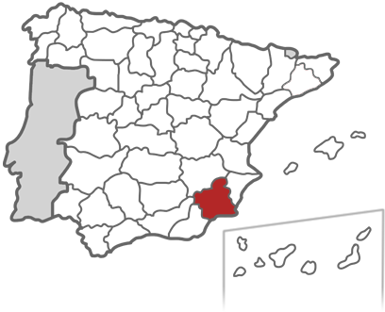
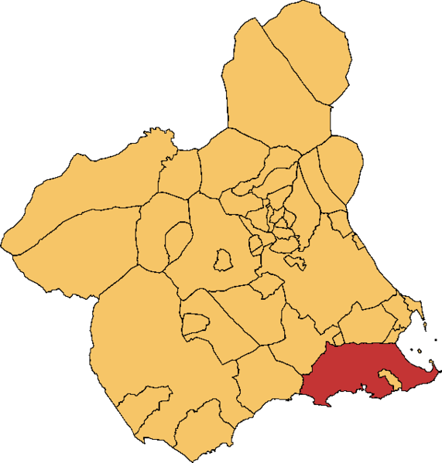
Où est Carthagène?
ICI!

Slide 3
Les plages et
les attractions touristiques

Slide 4
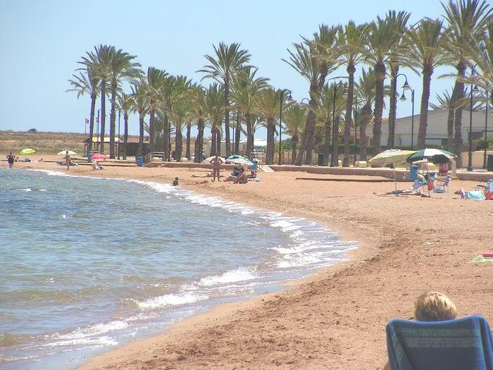
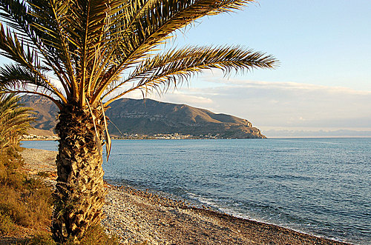
“LA MANGA”
“MAR DE CRISTAL”
“LA AZOHÍA”

Slide 5
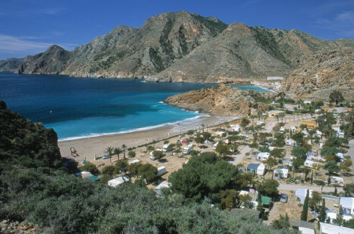
“LA CORTINA”
“EL PORTÚS”

Slide 6
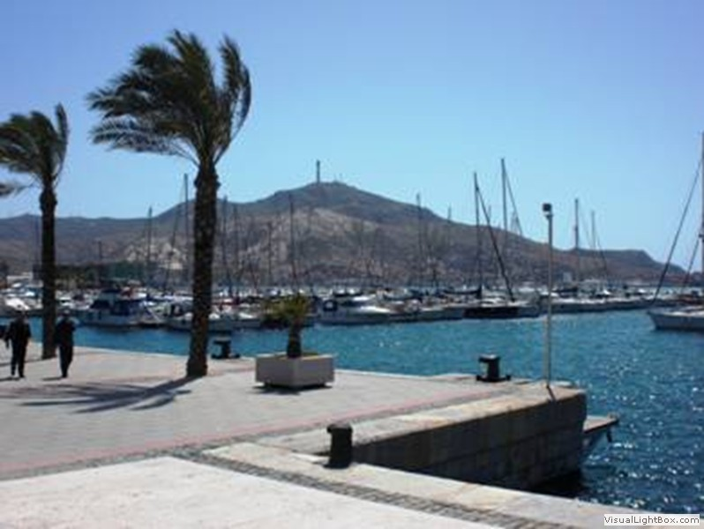
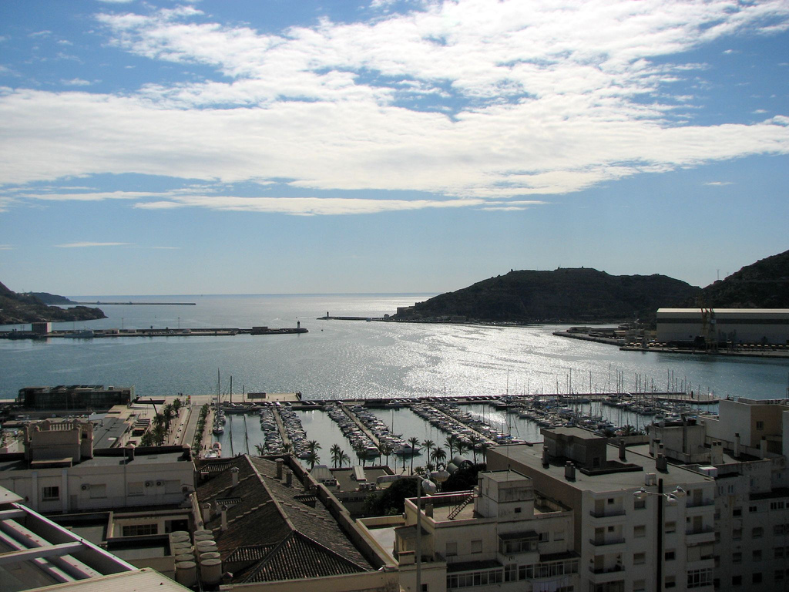
LE PORT

Slide 7
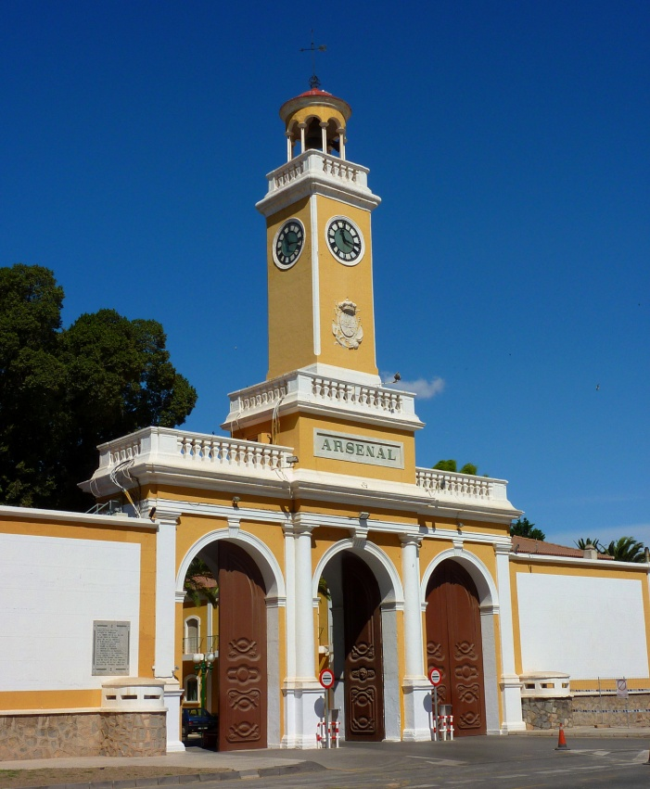
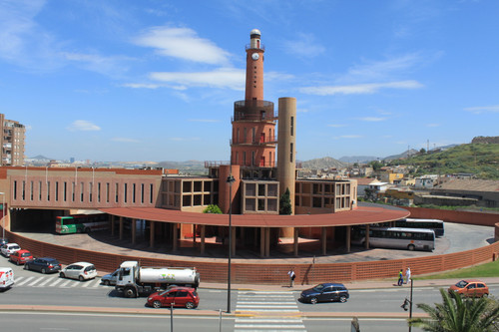
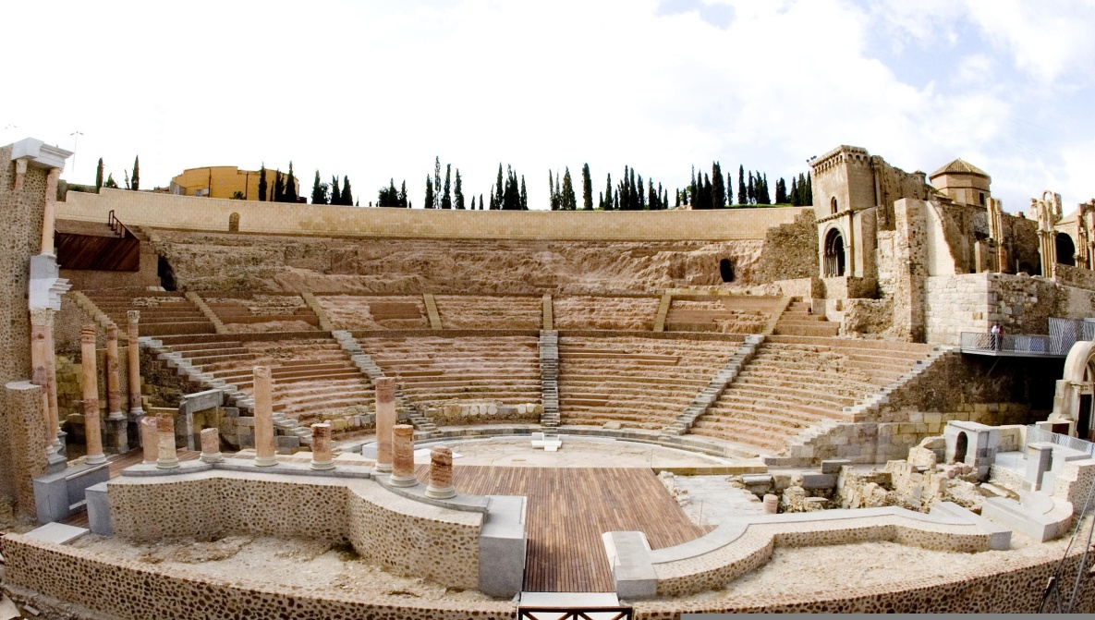
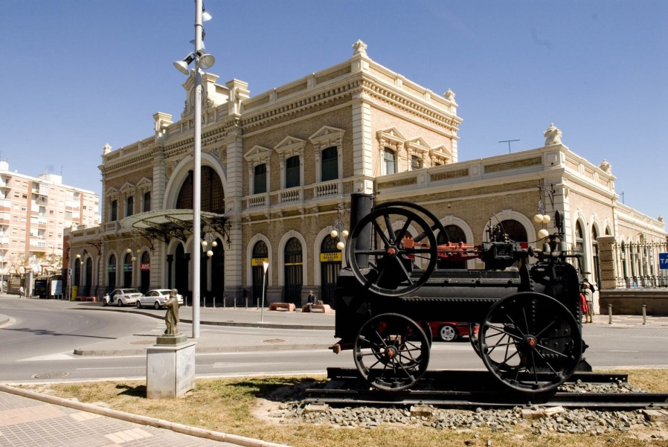
LA GARE ROUTIÈRE
L’ARSENAL
LA GARE
LE THÉÂTRE ROMAIN

Slide 8
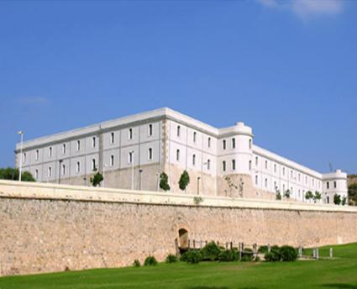
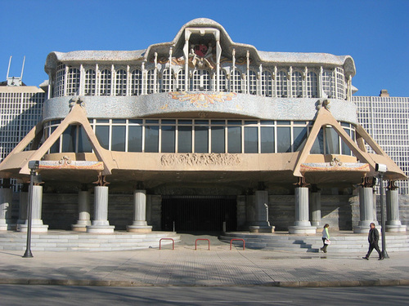
Université
Assemblée régionale
Mairie

Slide 9
Notre menu
gastronomique

Slide 10
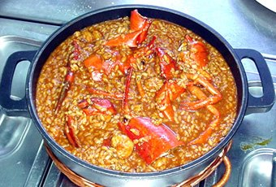
"Michirones" (pour 5 ou 6 personnes) -1 Kg. haricots secs -2 os Ham -2 Petites saucisses -1 morceau de lard -1 piment -1 feuille de laurier -Paprika -Sel
"Chaudron" (pour 5 ou 6 personnes) -1 Kg de poisson des ordures -2 Gold ou un mulet et une médaille d'or ou 2 rougets (tranches d'environ 3 pouces de large). -10 Peppers -10 gousses d'ail -5 tomates mûres -1 / 2 kilo de riz

Slide 11
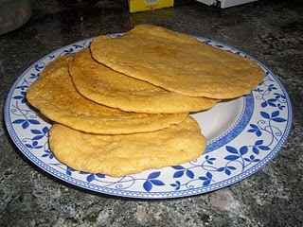
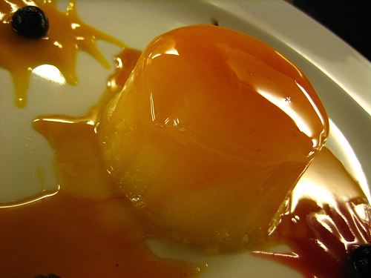
Toutes sortes de
desserts
“Crespillos”
Asie café
Lard du ciel

Slide 12
Comment nous
nous amusons?

Slide 13
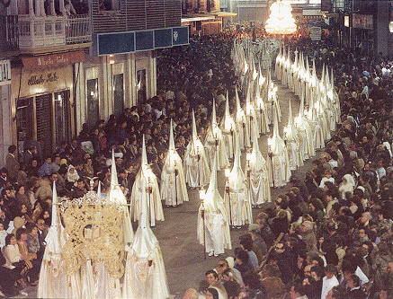
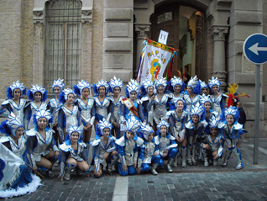
Les grands festivals
Les Carthaginois
et les Romains
Semanine Sainte
Carnaval

Slide 14
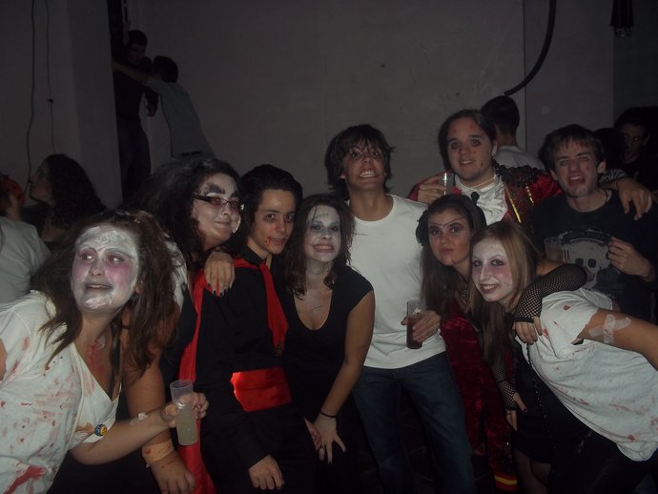
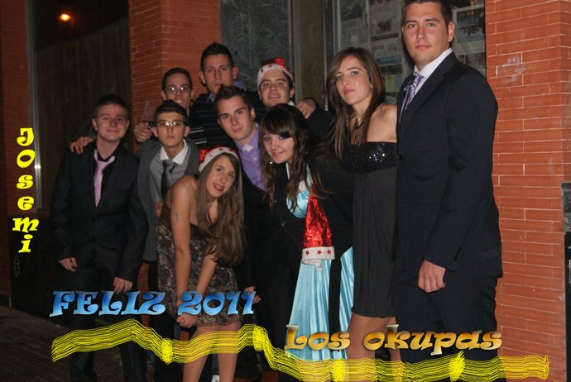
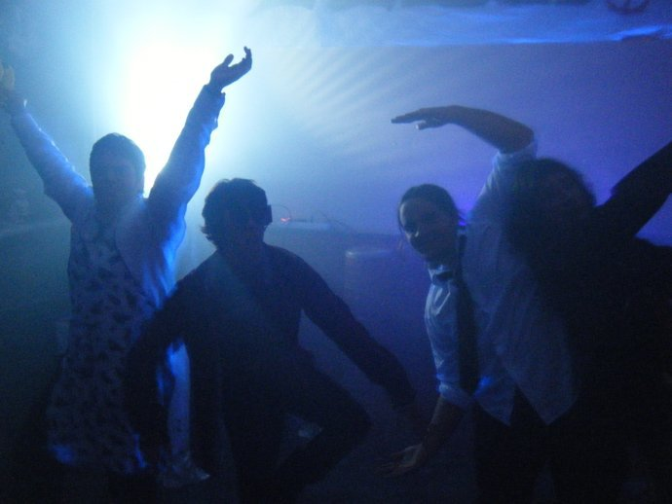
Halloween
Ancien nuit

Slide 15
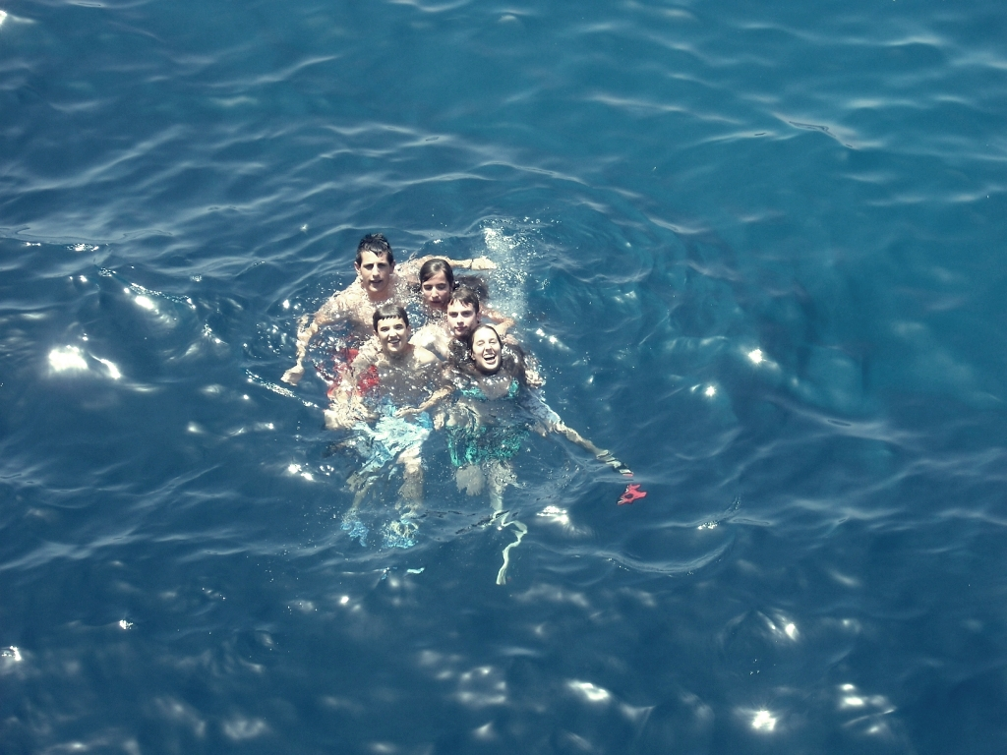
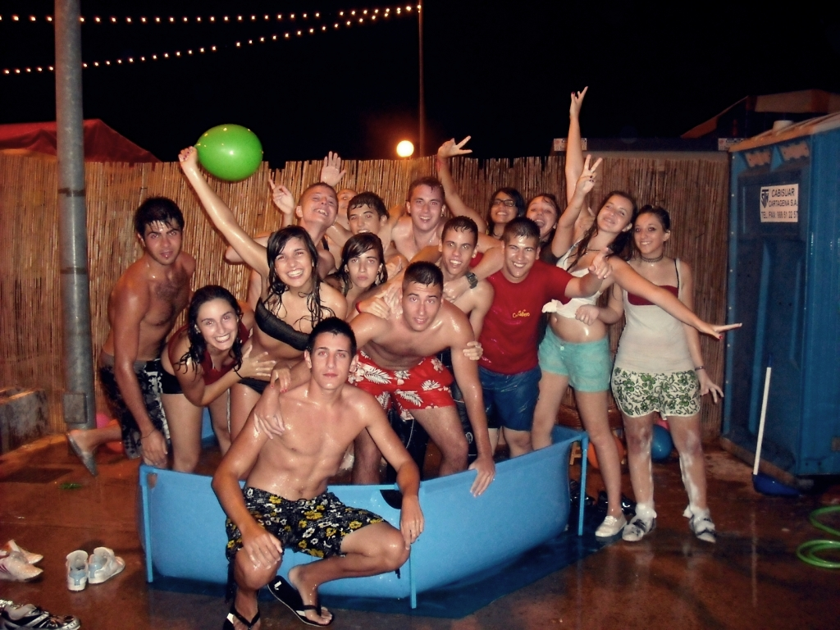
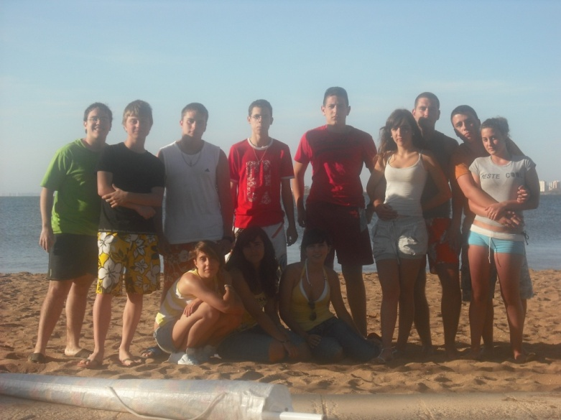
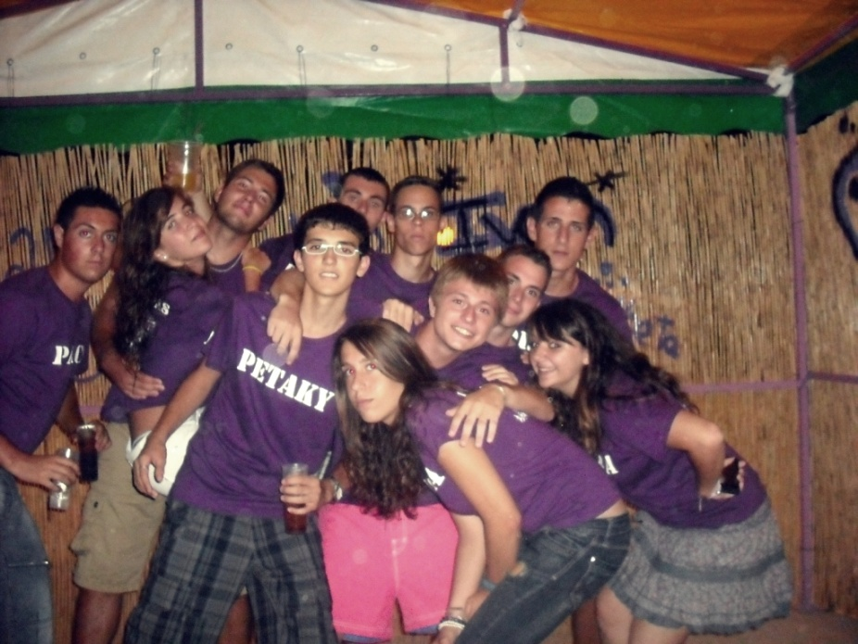
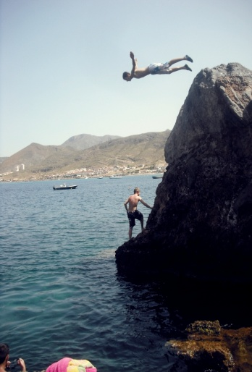
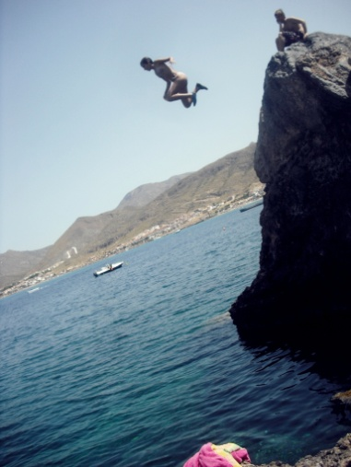
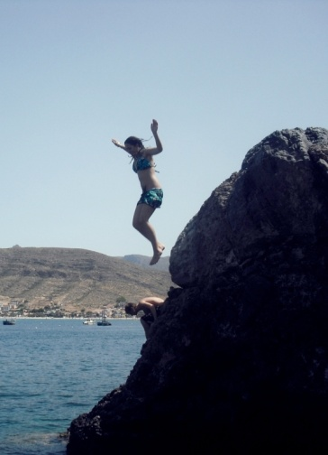
Les jours d'été.
OKUPAS
Célébrations
de notre ville

Slide 16
Nous espérons que vous l'aimez.
Visitez-nous bientôt!
Alba Aparicio
Elisa Valera

